Slide 1
☑ | ☐
素材名稱 | 貓咪造咖：20260408_貓咪造咖_GIF_吃啥咪篇
檔案格式 | ☐影片 ☑Gif廣宣 ☐靜態廣宣 ☐商店頁圖片 ☐H5廣宣 ☐互動廣宣 ☐其他：
媒體 | ☐FB ☐Google ☐Tiktok ☑其他：IG、Threads
總支數 (特殊規格說明) | 1
最大秒數 | x
素材類型 | ☑全新 ☐部分沿用舊素材 ☐舊素材微調 ☐relanguage ☐resize
影像特殊需求 | x
音效特殊需求 | x
畫面風格 | 清新、可愛
配樂風格 | (IG 選擇配樂: Wake Up Hajimi - dollcatcher)
廣告TA | 貓咖玩家、選擇障礙
廣告目的 | 以日常引發討論並增加用戶留存(用戶會在飯點時想到)與互動
廣告鉤子 | 生活共鳴

Slide 2
素材尺寸 (需求標黃底, 紅字優先對稿)
類別 | 素材類型 | 檔案格式 | 尺寸 | 備註
適用廣告/社群素材 | Banner | JPG | 1920*1080、1080*1920、1080*1350、1080*1080、1200*628
 | Video | mp4 | 1920*1080、1080*1920、1080*1350、1080*1080
 | Gif | JPG | 1920*1080、1080*1920、1080*1350、1080*1080、1200*628
 |  | mp4 | 1920*1080、1080*1920、1080*1350、1080*1080
適用商店頁素材 | Screenshot | JPG | 橫：1920*1080 (AN)、2732*2048 (iOS iPAD)、2688*1242、2208*1242 (iOS手機) 直：1080*1920 (AN)、2048*2732 (iOS iPAD)、1242*2688、1242*2208 (iOS手機)
 | 主題圖片 | JPG | 1024*500
 | Liveops | JPG | 1080*1920、1920*1080、1080*1080
 | 主題影片 | mp4 | 1920*1080、1920*886
 | Icon | JPG | 512*512 | <1MB
其他 (自填尺寸)

Slide 3
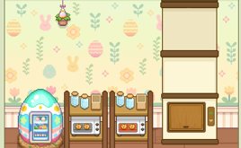
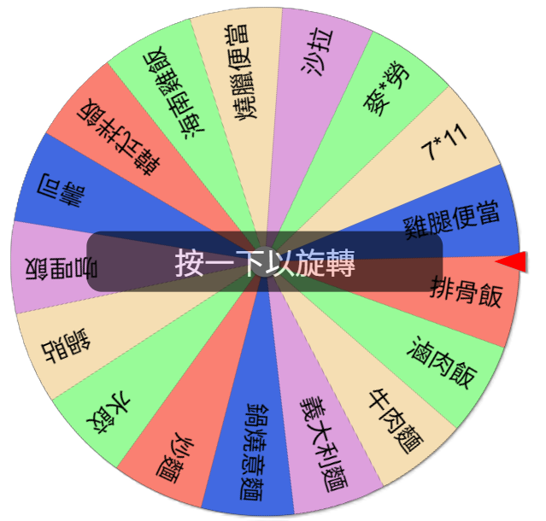

分鏡總表
僅動態素材(gif/ video)才需填寫
分鏡 | 1 - 午餐轉盤 | 2 | 3 | 4
示意圖
分鏡說明 | 請參考Reels影片製作，但轉盤動、指針不動。 以轉盤形式呈現，選項如下: 雞腿便當 排骨飯 滷肉飯 牛肉麵 義大利麵 鍋燒意麵 炒麵 水餃 鍋貼 咖哩飯 壽司 韓式拌飯 海南雞飯 燒臘便當 沙拉 麥*勞 7*11

Slide 4




分鏡 | 1 | 秒數
排版物件 | 說明 ／ 資料庫連結
背景 | 童趣風的牆面 (X:\grp.product.art.check\【貓咖】\設施\風格15_童趣風) 背景的花紋可以縮小，不要顯得過於花俏，整體以綠色清新感為主
元素 | 大轉盤(不停轉動)；轉盤配色: 外框 – 咖啡色 面 – 米白 字體 – 需清晰可見
 | 店長貓在中心，作為指針不動 貓咪面向正前方、雙手指向項目 雙手可以不用貼合，只是要「指向感」 表情 – 類似上班族貓，開心興奮
標題 | 圓潤字體，文本改為「今天要吃啥咪?」
Logo | 放置在畫面左下角
選項 | 雞腿便當 排骨飯 滷肉飯 牛肉麵 義大利麵 鍋燒意麵 炒麵 水餃 鍋貼 咖哩飯 壽司 韓式拌飯 海南雞飯 燒臘便當 沙拉 麥*勞 7*11
視角／鏡位 | 動態說明 | 文案/ 對白 | 秒數
 | 輪盤轉動 | x | 3
音樂

Slide 5
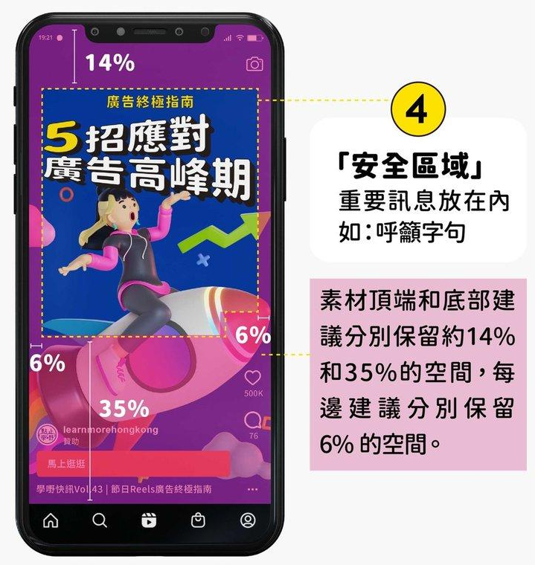
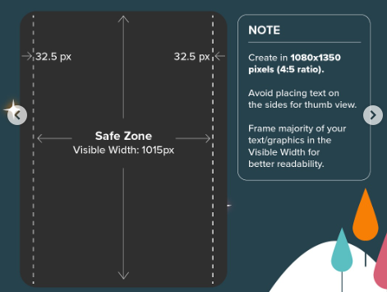
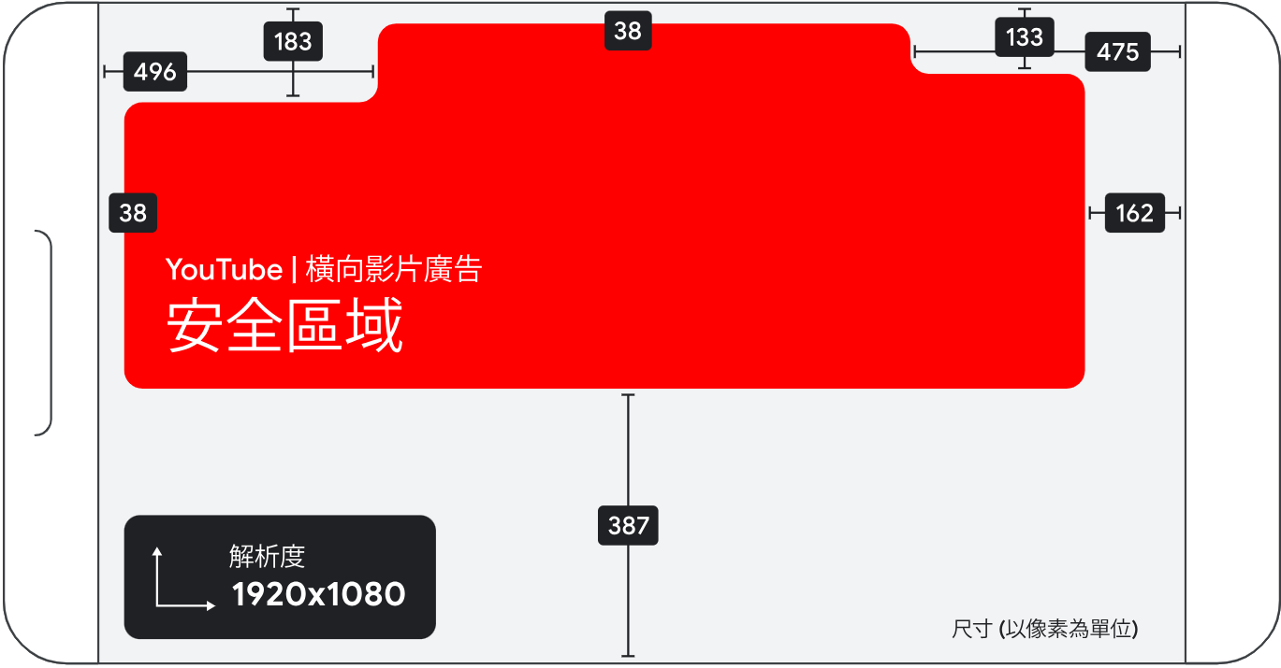
素材規範
統一適用後續每支廣告素材（商店頁不適用），並將不在腳本中特別註明
類別 | 說明 | 規格/ 示意圖 | 備註
尺寸安全框 | 重點訊息請優先放置於安全區內
logo | 畫面左上置頂 | 依素材內容套用，若背景太花logo不明顯，加背景相近色的色塊底
分級標誌 | 右下置底 |  | 適用台灣遊戲
警語 | 下方置底 | 最小化字級，分行最多不超過兩行 依素材內容套用 (1)文字與背景相近色、(2)文字與文案相近字型、(3)可不加色塊底/ 加背景相近色的色塊底 台灣：這不是一款賭博遊戲，且無任何方式可以贏得金錢獎勵或具有金錢價值的獎品。嚴禁賭博。 印尼：Game ini tidak menyediakan aktivitas perjudian apa pun, chips dalam game tidak dapat ditukar dengan uang tunai atau barang nyata lainnya. | 適用印尼及中文德撲

